Slide 1
금융데이터분석 입문
Introduction to Financial Data Analysis
Python 설치
Present by Hobin Kwak

Slide 2
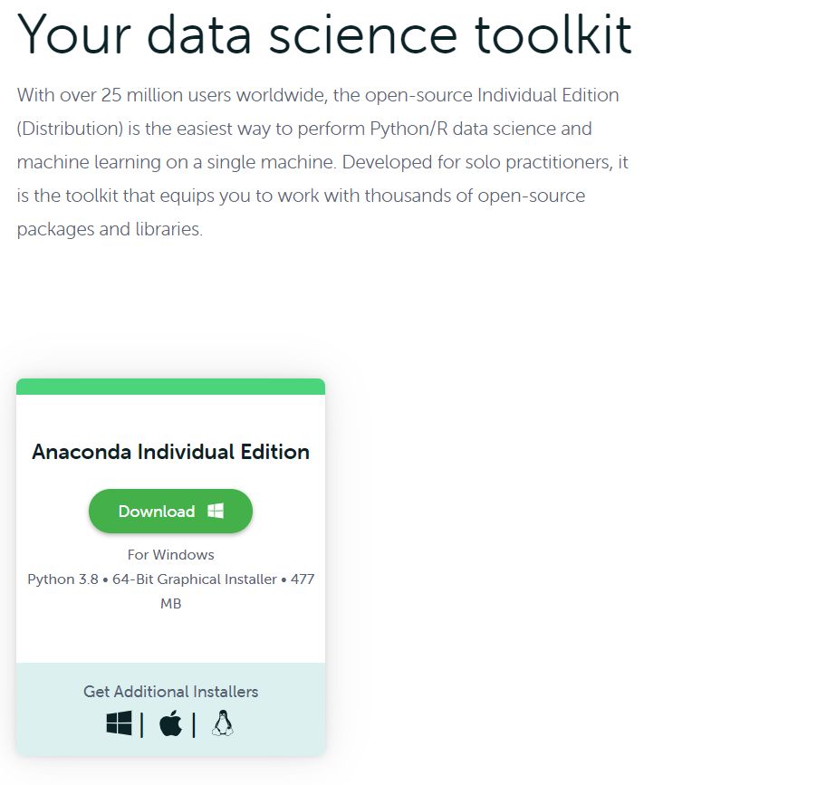
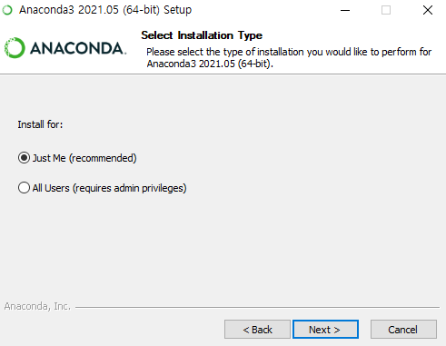
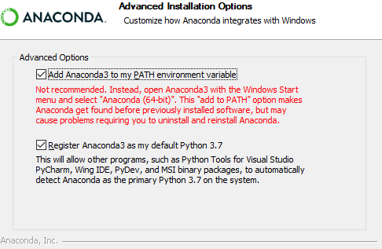
1
아나콘다 설치
https://www.anaconda.com/products/individual#download-section
Windows용 아나콘다 Installer 다운로드!
64비트 파이썬 3.8버전

Slide 3
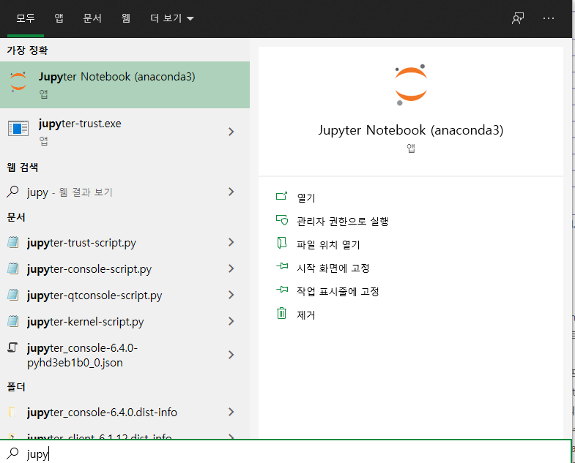
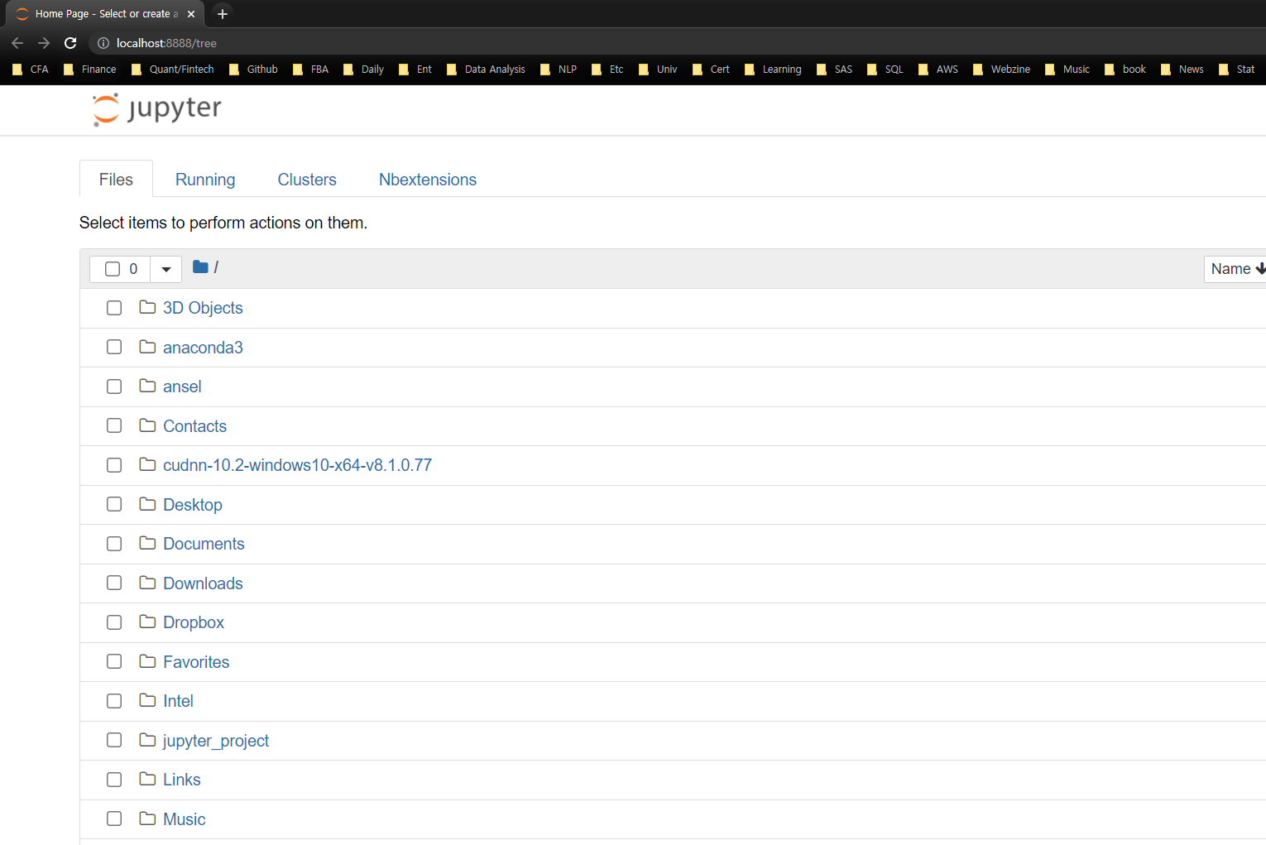
2
주피터노트북 실행
기본 실행 디렉토리는 C:\User\Username

Slide 4
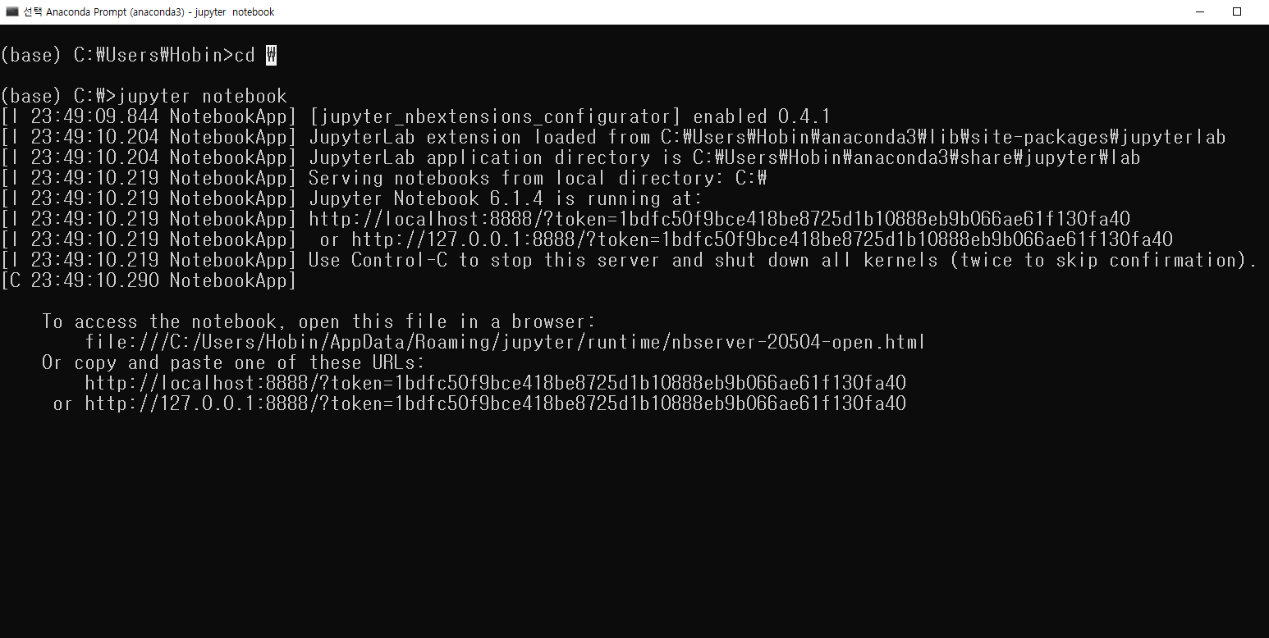
3
Tip
1. Anaconda Prompt 실행
2. cd /. 입력 <- 루트 디렉토리로 이동 (C드라이브)
3. jupyter notebook 입력

